Slide 1

Конкурс
«Адміністрування Linux»
Конференція IT-Universe: "Дуальна освіта в Україні – реалії та перспективи"
Малініч Ілля
Вінницький Національний Технічний Університет

Slide 2


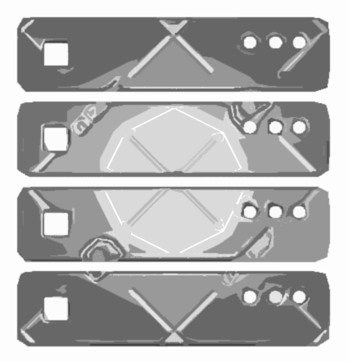
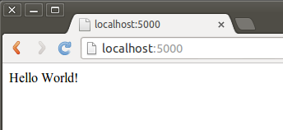
Ціль конкурсу «Адміністрування Linux»
2
налаштування
Учасник конкурсу
Віртуальний сервер
Учасник налаштовує відповідно до завдання програмне забезпечення на стороні сервера

Slide 3
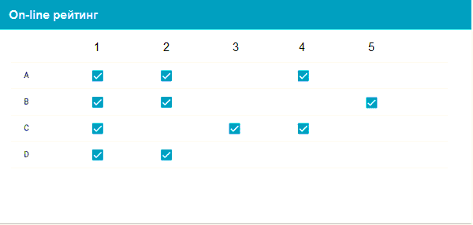

Автоматичне оцінювання
3
Під час фіналу конкурсу відбувається автоматичне оцінювання результатів в режимі реального часу

Slide 4


Підключення до хмари
4
ssh vm
SSH
Віртуальна машина учасника
Для з'єднання з віртуальним сервером використовується SSH

Slide 5


Участь в конкурсі
5
Віртуальні машини учасників
Доступ до хмари надається з мережі ЗВО, де проходить конкурс

Slide 6





Сфери, де потрібні знання ОС GNU/Linux
6
DevOps
Розробка серверних додатків
Технології зв'язку
Системи захисту інформації
Embedded системи

Slide 7



Пов'язані освітні дисципліни
7
Кросплатформне програмування
Операційні системи
Комп'ютерні мережі
Прикладні технології захисту інформації

Slide 8


Операційні системи
8
Пов'язані теми дисципліни:
основи GNU/Linux;
створення скриптів (bash);
робота з файловою системою;
встановлення та управління системними пакетами;
налаштування системних служб;
планувальник завдань cron;
контейнери та віртуалізація.

Slide 9

Комп'ютерні мережі
9
Пов'язані теми дисципліни:
модель OSI;
основні протоколи мережі Інтернет (Ethernet, IP, ICMP, TCP та UDP);
мережеві адаптери в GNU/Linux;
мережеві служби (веб-сервер, FTP, проксі, роздача файлів та ін.);
передача структурованих даних через мережу;
технології NAT та VPN;
мережеві екрани.

Slide 10

Кросплатформне програмування
10
Пов'язані теми дисципліни:
зборка програм C/C++ у середовищі GNU/Linux;
команда make;
побудова мережевих API сервісів;
системи керування версіями програмного коду;
створення пакетів ПЗ для дистрибутивів GNU/Linux.

Slide 11


Прикладні технології захисту інформації
11
Пов'язані теми дисципліни:
системні користувачі та системні привілеї;
мандатне керування доступом (AppArmor, SELinux);
інструменти аудиту безпеки в UNIX-подібних ОС;
налаштування мережевих екранів;
запуск додатків у пісочницях;
обробка log-файлів.

Slide 12

Підготовка учасників до фіналу
12
Учасник реєструється та проходить теоретичну частину завдання
Відбір до фіналу
Шляхи залучення нових учасників в ЗВО:
розміщення плакатів та поширення його через соціальні мережі;
контакт зі студентами, що займають високі позиції з теоретичних тестів по 4-м ключовим дисциплінам;
анонс конкурсу на інших заходах (наприклад, хакатонах), де можуть застосовуватись GNU/Linux та хмарні технології.

Slide 13
Підготовка учасників до фіналу
13
ВНТУ, займаючись залученням студентів до даного конкурсу та хакатонів зміг досягти ще більшого:
на базі ІТ відділу ВНТУ було створено студентський
Клуб системного адміністрування;
ментори клубу надають можливість безкоштовно займатись з навчальним обладнанням Cisco та Mikrotik;
крім участі в конкурсах та хакатонах, учасники клубу також створюють спільні стартап-команди;
даний клуб з часом став також виконувати функцію ІТ- кадрового резерву для університету та ІТ-фірм Вінниці.

Slide 14
Дякую за увагу!
Конференція IT-Universe: "Дуальна освіта в Україні – реалії та перспективи"
Малініч Ілля
goosyara@malinich.net
Вінницький Національний Технічний Університет

